Slide 1
Компьютерная графика

Slide 2
Компьютерная графика?
Это область деятельности, в которой компьютеры используются как для синтеза изображений, так и для обработки визуальной информации, полученной из реального мира
Результат данной деятельности также называется компьютерной графикой

Slide 3
Области применения компьютерной графики

Slide 4
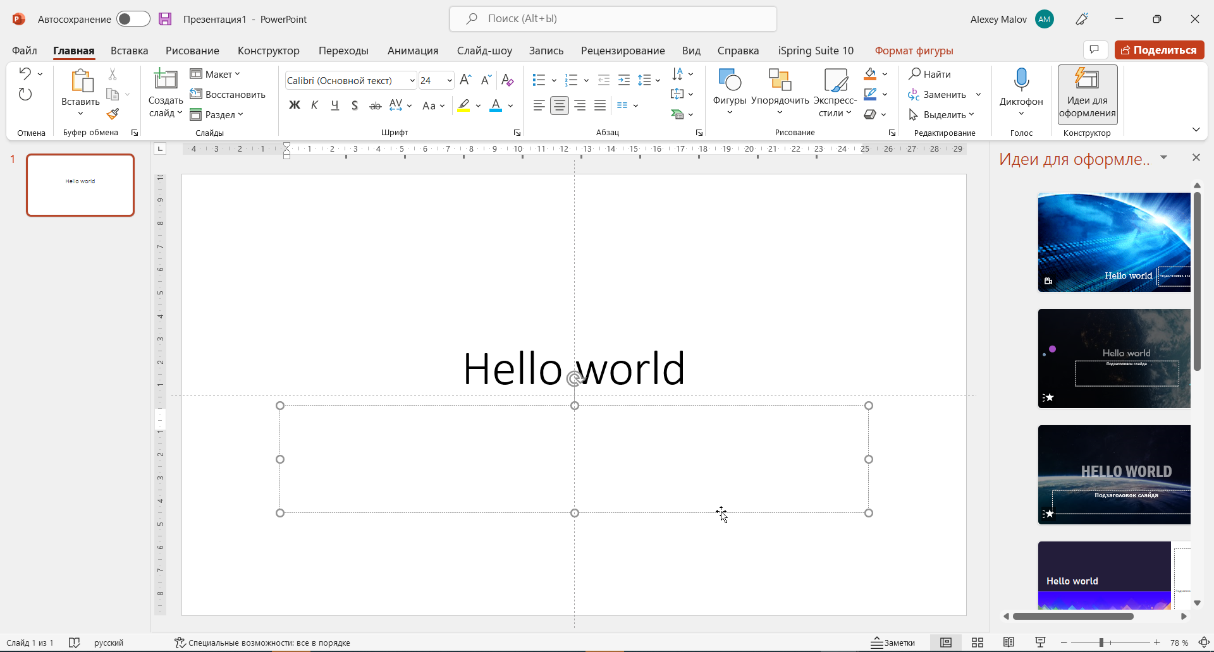
Графический интерфейс пользователя

Slide 5
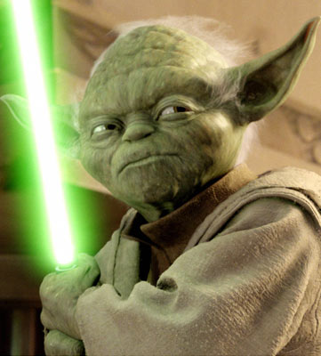
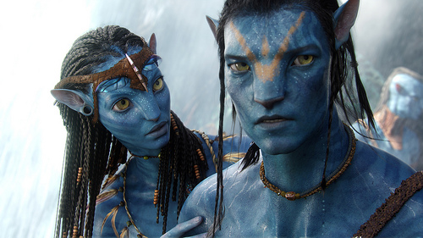
Спецэффекты, цифровая кинематография

Slide 6
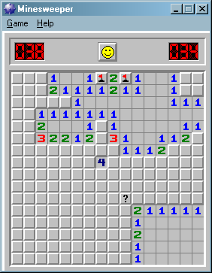
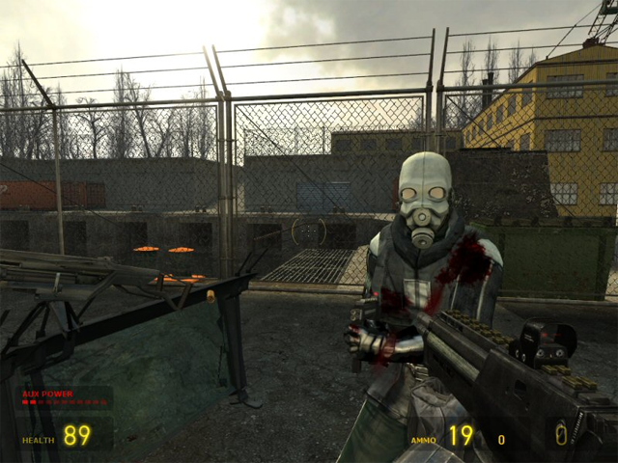
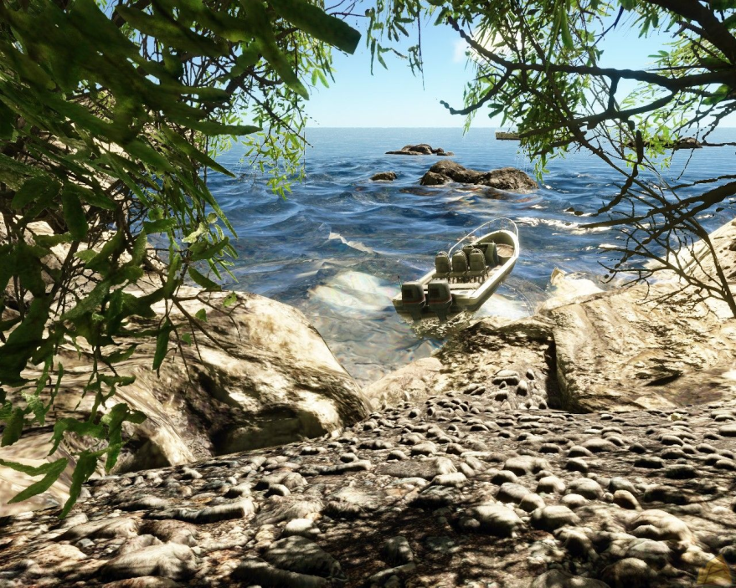
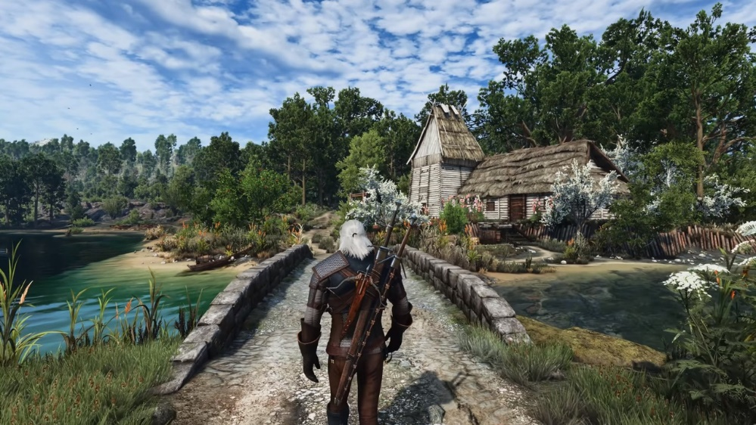
Компьютерные игры

Slide 7
Цифровая фотография и цифровая обработка изображений
Использование алгоритмов для обработки цифровых изображений
Фильтры
Цветокоррекция
Удаление/замена фона
Преобразования формы
Распознавание образов
Задачи классификации

Slide 8
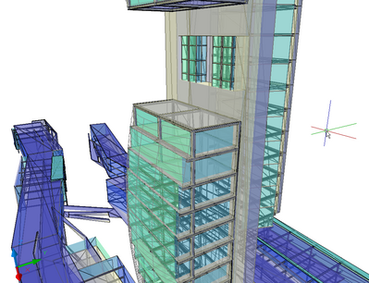
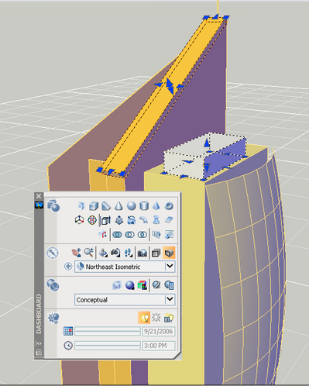
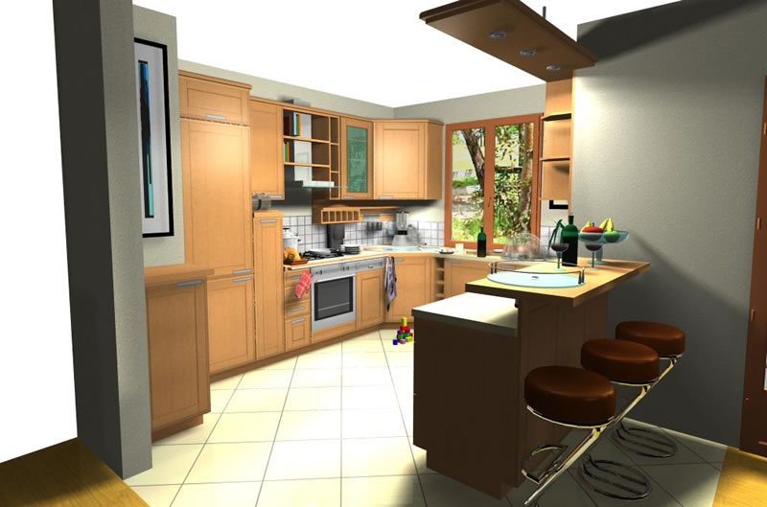
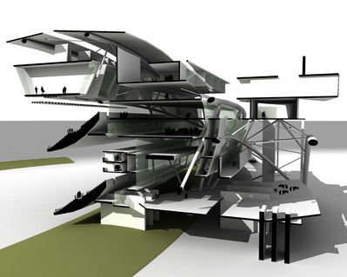
CAD (Computer-aided Design)-системы

Slide 9
Двухмерная компьютерная графика

Slide 10
Двухмерная компьютерная графика
Создание и обработка цифровых изображений, созданных, как правило, на основе двухмерных моделей (двухмерных геометрических примитивов, текста и цифровых изображений)

Slide 11
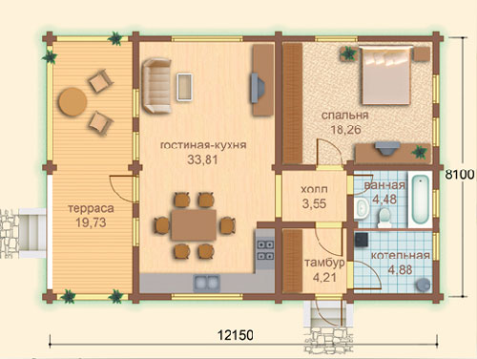
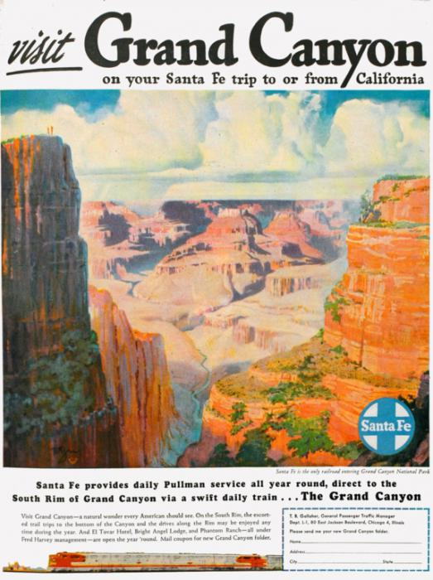


Slide 12
Применение
Типография
Картография
Технические чертежи
Издательское дело
Компьютерные игры
Графический интерфейс пользователя

Slide 13
Программы для создания и обработки 2D-изображений и анимации
Adobe Photoshop
CorelDRAW
Adobe Illustrator
Gimp
Inkscape
Krita
Paint.NET

Slide 14
Трехмерная графика

Slide 15
Что такое трехмерная (3D) графика?
Статические и динамические компьютерные изображения, создаваемые при помощи компьютера, которые передают эффект трехмерности изображаемых объектов
Процесс создания таких изображений
Область изучения методик создания трехмерных изображений и связанные с ними технологии

Slide 16
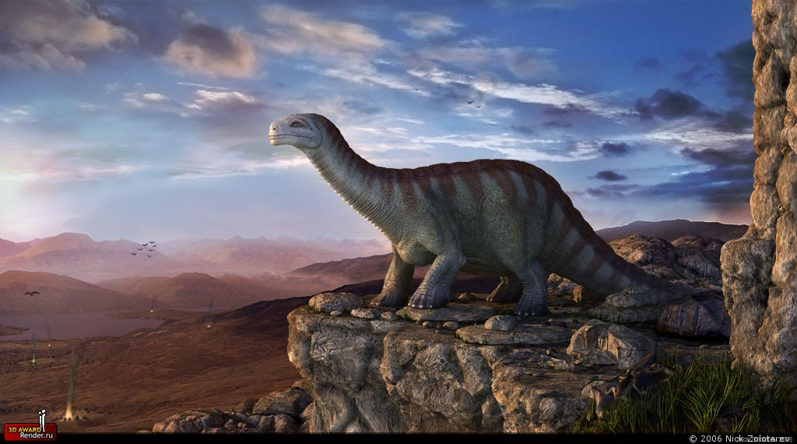
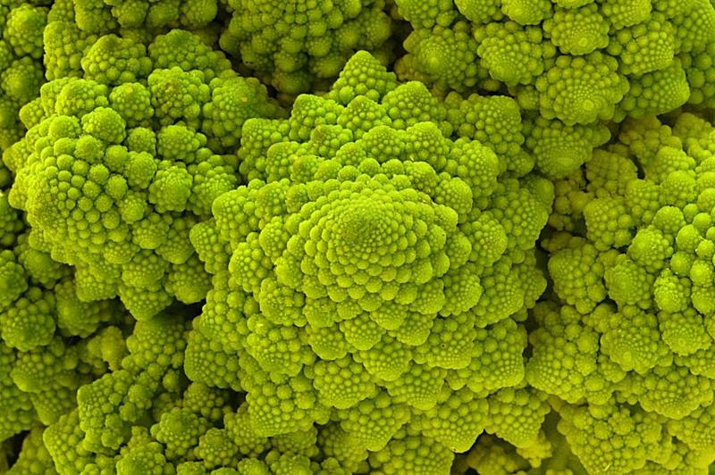
Особенности трехмерной графики
На двухмерном графическом устройстве строится геометрическая проекция трехмерной модели сцены с помощью специализированных программ
При этом модель может как соответствовать объектам из реального мира так и быть полностью абстрактной

Slide 17
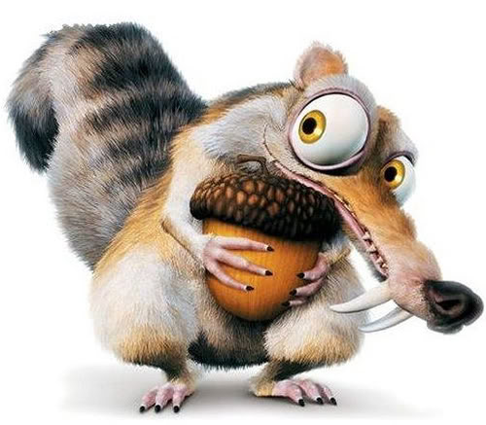

Slide 18
Программы для создания и обработки 3D-графики
Autodesk 3ds Max
Autodesk Maya
Lightwave 3d
Poser
Pov-Ray
Blender
Bryce
https://en.wikipedia.org/wiki/List_of_3D_computer_graphics_software

Slide 19
Отличия от двухмерной графики
Трехмерное представление геометрических данных хранится в памяти компьютера с целью получения в последствии набора двухмерных изображений
Данный процесс может занимать как длительное время, так и происходить в реальном времени

Slide 20
В современных графических программах эти различия постепенно стираются:
2D-приложения применяют элементы трехмерной графики для достижения определенных эффектов, например качественного освещения
3D-приложения, напротив, применяют чисто 2D-технологии, например, для постобработки полученных изображений

Slide 21
Растровая графика

Slide 22
Растровая графика всегда оперирует с изображением, как с двухмерным массивом (матрицей) пикселей (точек изображения).

Slide 23
Пиксель (англ. Pixel – PICture’S Element)
Это мельчайшая единица изображения в растровой графике
Представляет собой неделимый объект прямоугольной (квадратной) формы, обладающий определенным цветом, градацией серого или прозрачностью
От количества пикселей (разрешения) в изображении зависит его детализация

Slide 24
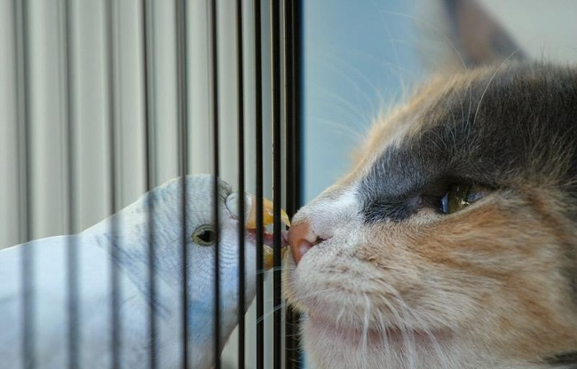

Slide 25
Достоинства
Растровые изображения позволяют воспроизвести практически любой рисунок вне зависимости от его сложности с высокой реалистичностью
Высокая распространенность

Slide 26
Недостатки
Большой объем данных, необходимых для хранения информации об изображении в файле или при передаче по сети
Потери качества изображения при его увеличении, вызванные дискретной природой изображения

Slide 27
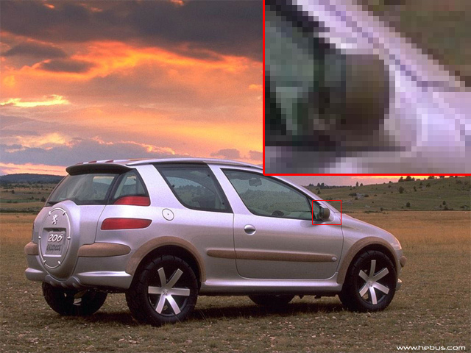

Slide 28
Векторная графика

Slide 29
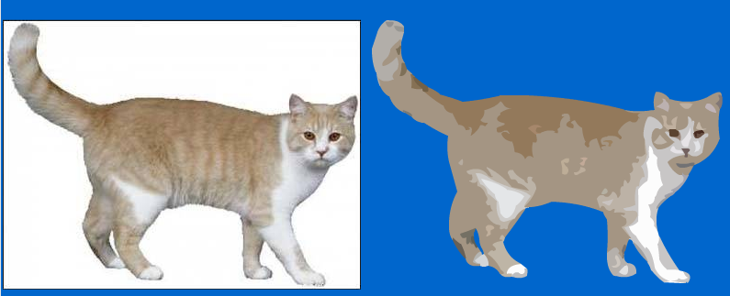
Векторная графика
Векторная графика представляет изображение как набор геометрический примитивов:
точки, линии, кривые, окружности, многоугольники
Каждый примитив имеет свой набор атрибутов
координаты, ключевые точки, цвет и стиль линий и заливки

Slide 30
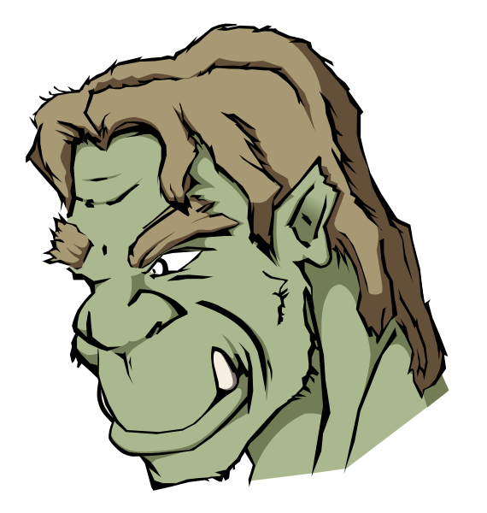
Пример векторного изображения

Slide 31
Достоинства
Для описания геометрических объектов как правило требуется меньше данных, поэтому векторные изображения зачастую имеют меньший размер, нежели растровые
Векторные изображения можно поворачивать, масштабировать и деформировать без потерь

Slide 32
Недостатки
Не всякое изображение можно адекватно представить в виде набора примитивов, в частности – фотореалистичные изображения
Трудоёмкость обработки зависит от количества векторных примитивов

Slide 33
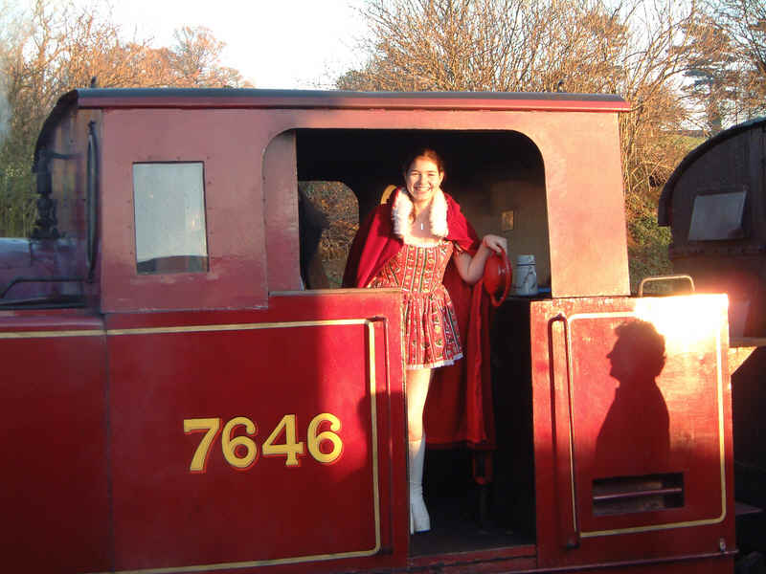
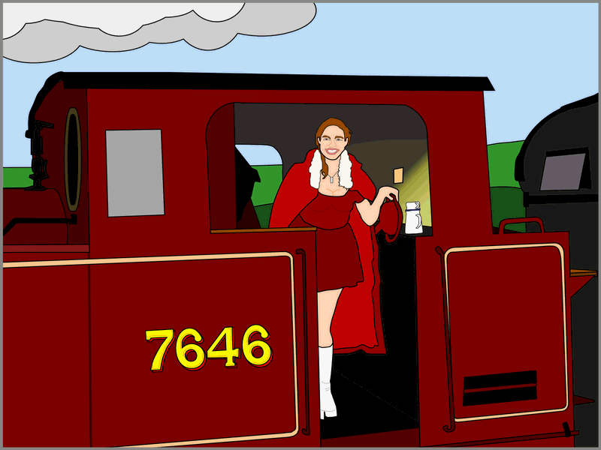

Slide 34
Что такое цвет?

Slide 35
Природа цвета
Свет взаимодействует с телами, на которые попадает
Часть световой энергии поглощается
Часть – рассеивается
Часть – отражается
Мы видим не сами тела, а свет, от них отраженный.

Slide 36
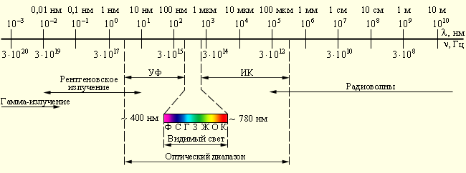
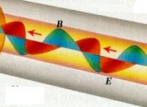
Видимый свет – всего лишь часть спектра Э/М волн

Slide 37
Белый свет является смесью волн всех частот видимого диапазона
Различные вещества поглощают, отражают и рассеивают э/м волны различной частоты по разному
Это приводит к тому, что до человеческого глаза доходит лишь часть светового спектра
Благодаря этому объекты кажутся нам окрашенными в различные цвета

Slide 38
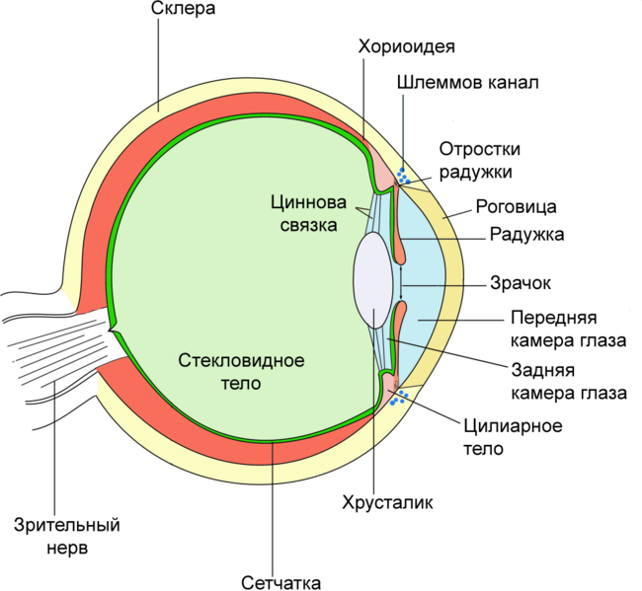
Строение человеческого глаза

Slide 39
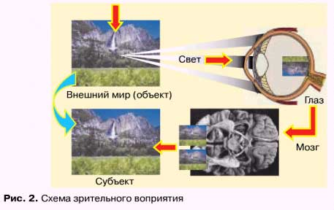

Slide 40
Человеческое зрение
Попадая в глаз человека световые волны проецируются на поверхности сетчатки
Рецепторы сетчатки, отвечающие за восприятие яркости цвета, называются палочками
Элементы, называемые колбочками, по разному реагируют на световые волны различной частоты, что и вызывает восприятие цвета

Slide 41
Цвет
Цвет – это субъективное восприятие зрительной системой человека электромагнитных волн видимого диапазона
Метамерия – свойство зрения вызывать одинаковые световые ощущения на свет разного спектрального состава

Slide 42
Цвет в компьютерной графике
Установлено, что колбочки человека наиболее чувствительны к трем основным цветам видимого диапазона:
Красному
Зеленому
Синему
Эти 3 базовых цвета образуют трехмерное цветовое пространство RGB

Slide 44
Интересные видео
Есть ли цвет, которого никто не видел
Как видят дальтоники
Как появилось видео
What is an Image, Anyway?

Slide 45
Графические устройства современной ЭВМ

Slide 46
Монитор (дисплей)

Slide 47
Монитор
Преобразует аналоговый или цифровой сигнал в видеоизображение
Может быть выполнен в виде отдельного устройства, так и являться частью устройства

Slide 48
Классификация по типу экрана
ЭЛТ
ЖК
LED
OLED

Slide 49
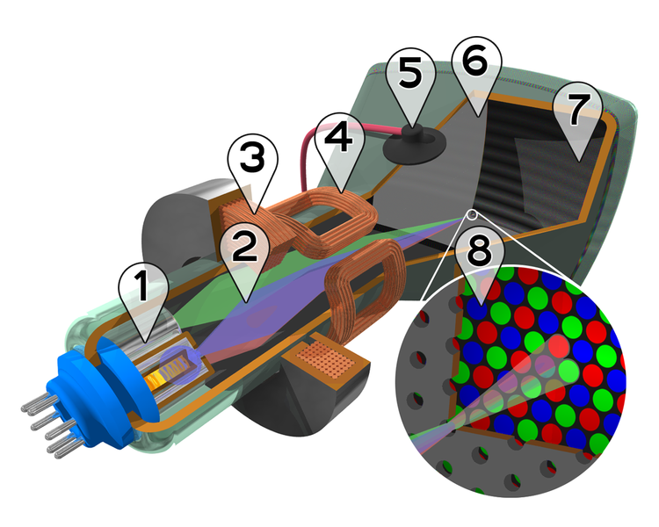
Electron guns
Electron beams
Focusing coils
Deflection coils
Anode connection
Mask for separating beams for red, green, and blue part of displayed image
Phosphor layer with red, green, and blue zones
Close-up of the phosphor-coated inner side of the screen

Slide 50
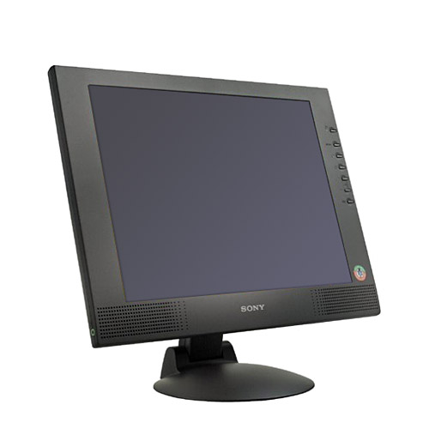
Жидкокристаллический монитор

Slide 51
Принцип работы
Яркость пикселей ЖК-монитора меняется за счет изменения угла поворота жидких кристаллов под действием приложенного электрического поля
Кристаллы пропускают свет через поляризаторы, поэтому угол поворота кристалла «открывает» ячейку или «закрывает» ее для пропускаемого света

Slide 52
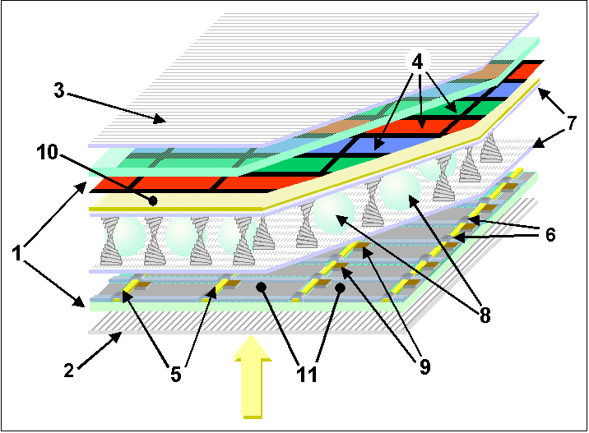
1. Glass plates
2&3. Horizontal and vertical polarisers
4. RGB colour mask
5&6. Horizontal and vertical command lines
7. Rugged polymer layer
8. Spacers
9. Thin film transistors
10. front electrode
11. rear electrodes

Slide 53
Графический адаптер

Slide 54
Что такое графический адаптер?
Это аппаратное устройство, преобразующее изображение, находящееся в памяти компьютера в видеосигнал для монитора
Дискретные видеоадаптеры
Встроенные видеоадаптеры

Slide 55
Графический процессор (GPU – Graphics Processing Unit)
Устройство для ускорения обработки 2D и 3D графики
Могут применяться для решения задач, не связанных с графикой
Параллельные вычисления
Машинное обучение
Симуляция физических явлений
Майнинг криптовалюты

Slide 56
Видеопамять
Буфер кадра
Хранит в цифровом формате растровое изображение, генерируемое и постоянно изменяемое графическим процессором и выводимое на экран монитора (или нескольких мониторов)
Данные для обработки 3D-графики
Полигональные сетки
Текстуры
Шейдеры
Видеоадаптером может использоваться также часть системной памяти компьютера)

Slide 57
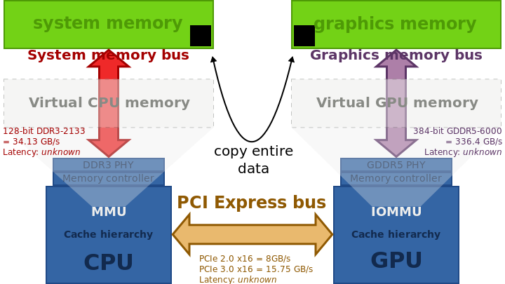
Архитектура компьютера с дискретной видеокартой

Slide 58
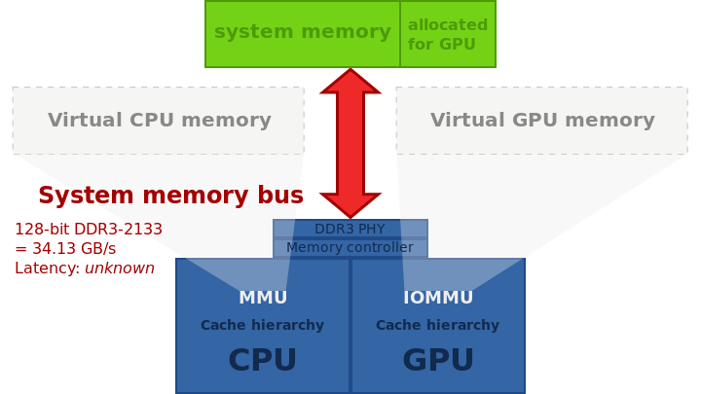
Integrated graphics with partitioned main memory

Slide 59
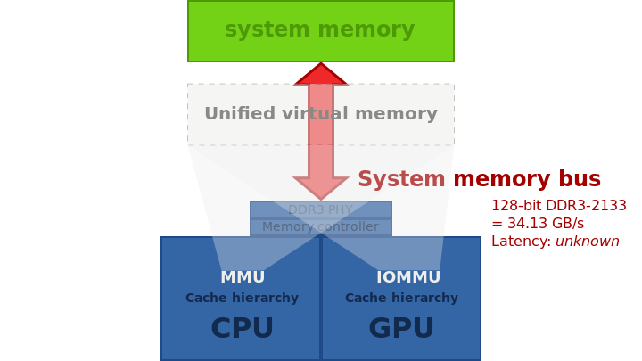
Integrated graphics with unified main memory

Slide 60
Видео-драйвер
Поставляется производителем видео-чипа, что позволяет наиболее полно и эффективно использовать возможности видеоадаптера
Загружается в процессе запуска ОС
Обеспечивает управление работой видеоадаптера путем программирования его регистров через порты ввода-вывода
Реализует поддержку высокоуровневых графических API
OpenGL, Direct3D, Vulkan, Metal

Slide 61
Буфер кадра
Все современные видеоадаптеры формируют растровое изображение, для хранения которой используется двухмерный массив пикселей, который располагается в видеопамяти
Этот участок памяти называется буфером кадра (Frame buffer)

Slide 62
Разрешение
Размер буфера кадра зависит от текущего разрешения – количества пикселей, отображаемых на экране
Типичные экранные разрешения:
1280*720
1920*1080
3840*2160
Чем больше разрешение, тем больше мелких деталей изображения видеоадаптер способен отобразить

Slide 63
Глубина цвета
Максимальное количество цветов, отображаемых в текущем графическом режиме
От глубины цвета зависит количество бит, требуемых для хранение информации о цвете пикселя
Типичная глубина цвета современных видеокарт - 24 или 32 бита
Это позволяет передать более 16 миллионов (2²⁴) различных цветовых оттенков
RGB888
RGBX
R10G12B10

Slide 64
Немного математики…
Дано:
Разрешение экрана 1920*1080
Глубина цвета: 32 бита
Чему равен объем памяти для хранения буфера кадра?
1920*1080*4 = ~8.3MB
Какой объем данных каждую секунду будет перегоняться по шине для вывода изображения на монитор с частотой 60Гц?
8.3MB*60 = ~500Mb
Notes:
Правильный ответ – 1200 Мегабайт в секунду

Slide 65
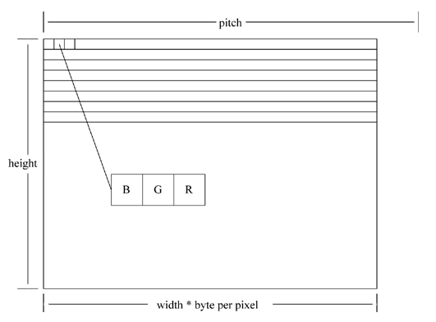
Линейный буфер кадра

Slide 66
Вычисление адреса пикселя в буфере кадра
uint8_t* GetPixelAddress(
uint8_t* buffer,
int pitch, // Размер строки в байтах
int bytePerPixel, // Кол-во байт на пиксель
int x,
int y
)
{
return buffer + (y * pitch) + (x * bytePerPixel);
}

Slide 67
На практике всё сложнее
Текстуры могут храниться в сжатом формате и распаковываться налету
Изображения в GPU могут храниться разбитыми на тайлы для эффективного использования кэша
GPU FrameBuffer

Slide 68
Формат хранения пикселей

Slide 69
Компьютерные дисплеи работают с цветом, являющимся аддитивной комбинацией трех основных цветовых компонент красного, зеленого и синего цветов
Смешивая эти цвета в различных пропорциях можно получить различные оттенки остальных цветов
Почему выбраны именно эти цвета?
Почему цветовая модель RGB называется аддитивной?

Slide 70
Смешивание цветов
148
190
190, 148, 217
217

Slide 71
Дискретизация цветовых составляющих
Спектр частот и электромагнитных волн имеет «непрерывную» структуру
Интенсивность каждой цветовой составляющей можно выразить действительными числами в диапазоне от 0 до 1
0 – отсутствие сигнала, 1 – максимальный уровень сигнала
Непрерывный диапазон обычно выражается целыми числами
Пример: от 0 до 255 – по одному байту на каждый цветовой компонент

Slide 72
Цветовые режимы
16’777’216 цветов (24/32 бита на пиксель)
xRGB – 30bit/pixel
scRGB – 48bit/pixel
Устаревшие режимы:
Монохромный (1 бит на пиксель)
16 цветов (4 бита на пиксель)
256 цветов (8 бит на пиксель)
32’658 цветов (15 бит на пиксель)
65’536 цветов (16 бит на пиксель)

Slide 73
Монохромный режим
Цвет каждого пикселя определяется всего лишь одним битом информации
1 байт несет информацию о 8 соседних пикселях
Это позволяет отображать изображения, состоящие всего из двух цветов – черного и белого
Данный цветовой режим используется при выводе информации на матричный принтер, образы шрифтов также могут храниться в этом режиме

Slide 74
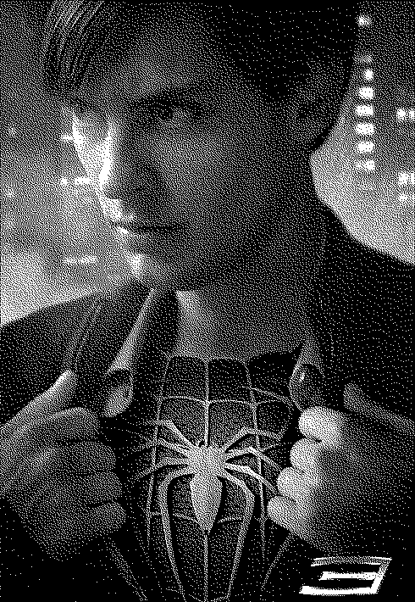


Slide 75
256-цветный режим
На хранение состояния одного пикселя отводится один байт – индекс цвета
Реальный цвет пикселя определяется значением цвета в палитре
Данная таблица содержит информацию о цвете каждого из 256 цветов

Slide 76
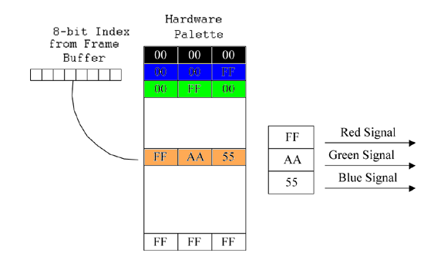

Slide 77
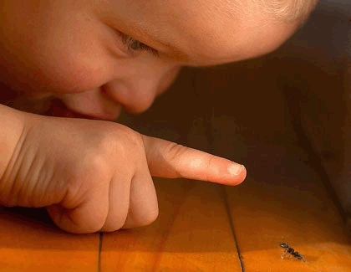
Изображение с палитрой 256 цветов

Slide 78
15-ти и 16-битные форматы пикселей (High-Color)
Информация о цвете одного пикселя хранится в двух байтах
В 15-битном режиме на хранение информации о цветовых компонентах отводится по 5 бит (32 градации)
В 16 битном режиме на зеленый цвет отводится 6 бит, на синий и красный - по 5

Slide 79
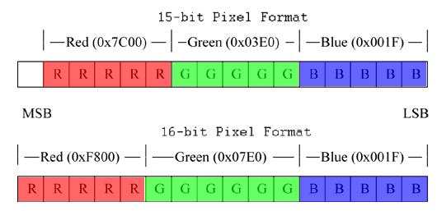
15-ти и 16-битные форматы пикселей

Slide 80
Форматы файлов изображений

Slide 81
Форматы файлов
Обеспечивают стандартизованный метод хранения цифровых изображений
Возможность просмотра и обработки изображений в заданном формате, полученных из различных источников
Открытые
PNG, SVG, OpenEXR
Проприетарные
CDR (Corel), PSD, GIF (до 2004 г)

Slide 82
Форматы файлов растровых изображений
Файлы растровых изображений хранят информацию о пикселях изображения – цветах, прозрачности и т.п.
Часто используют компрессию для уменьшения размеров файла
Сжатие без потерь (lossless compression)
Сжатие с потерями (lossy compression)

Slide 83
BMP (Bit-Map)
Один из наиболее простых графических форматов
Поддерживает 1, 4, 8, 16, 24 и 32-битные изображения
Поддерживается большинством графических приложений
Поддерживает lossless RLE-компрессию без потерь качества RLE (Run-Length Encoding), однако в большинстве случаев изображения в формате BMP компрессию не используют
В силу больших размеров BMP-файлы плохо подходят для распространения по сети
https://ru.wikipedia.org/wiki/BMP

Slide 84
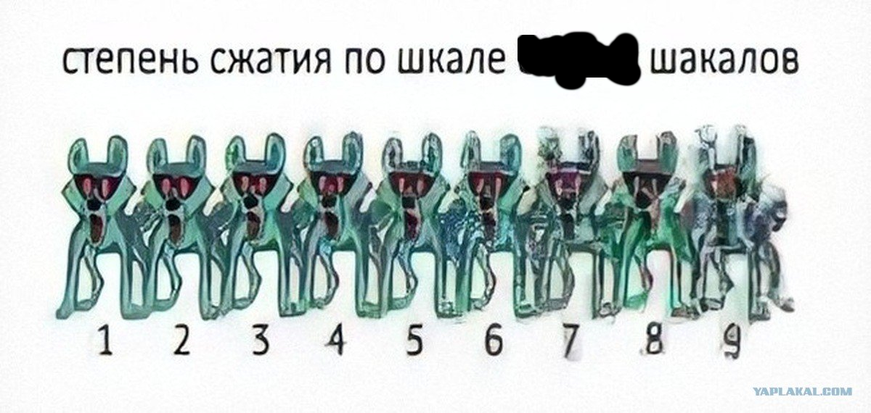
JPEG (Joint Photographic Experts Group )
Формат для хранения фотографий
Хорошо подходит для хранения полноцветных и grayscale-изображений (фотографий)
Использует сжатие с потерями качества (величину потерь и степень сжатия можно контролировать)
Благодаря высокой степени сжатия файлы формата JPEG широко распространены в сети Интернет
https://ru.wikipedia.org/wiki/JPEG

Slide 85
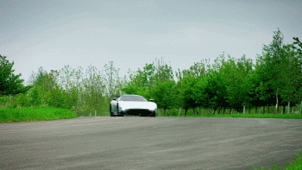
GIF (Graphic Interchange format)
Достоинства
Поддерживает хранение нескольких кадров, позволяя воспроизводить анимации
Позволяет хранить изображения, содержащие «прозрачные» пиксели
Использует сжатие без потерь качества
Недостатки
позволяет хранить лишь 8-битные изображения, что делает его пригодным лишь для хранения простых диаграмм, фигур и «мультяшных» изображений

Slide 86
PNG (Portable Network Graphics)
Достоинства
Открытый формат со свободно распространяемыми исходными кодами
Поддержка различных форматов изображений
индексный (палитровом) режим,
True-color изображения (8 или 16 бит на каждую цветовую составляющую)
Поддержка полупрозрачности
Поддерживает компрессию без потерь качества
Недостатки
Некоторые старые браузеры не поддерживают этот формат
(тем хуже для них)
Фотореалистичные изображения сжимаются плохо

Slide 87
TIFF (Tagged Image File Format)
Гибкий формат, позволяющий хранить многослойные изображения с глубиной цвета до 48 бит (64 с прозрачностью) в различных цветовых пространствах
Поддерживает как компрессию без потерь качества, так и с потерями
Плохо поддерживается браузерами

Slide 88
Форматы векторных изображений
В отличие от растровых форматов векторные форматы файлов описывают характеристики не отдельных пикселей, а геометрических примитивов, из которых состоит изображение
Векторные изображения могут быть качественно изображены в любом разрешении

Slide 89
SVG (Scalable Vector Graphics)
Является открытым стандартом, разработанным WWW-консорциумом для хранения векторных изображений
Представляет собой текстовый XML-файл определенной структуры
SVGZ – файл SVG упакованный GZip
Может содержать сценарии, позволяющие создавать динамичную и интерактивную графику
Notes:
Пример SVG-изображения
<?xml version="1.0" encoding="UTF-8"?>
<!DOCTYPE svg PUBLIC "-//W3C//DTD SVG 1.1//EN" "http://www.w3.org/Graphics/SVG/1.1/DTD/svg11.dtd">
<!-- Creator: CorelDRAW -->
<svg xmlns="http://www.w3.org/2000/svg" xml:space="preserve" width="705.555mm" height="529.167mm" style="shape-rendering:geometricPrecision; text-rendering:geometricPrecision; image-rendering:optimizeQuality; fill-rule:evenodd; clip-rule:evenodd"
viewBox="0 0 705.555 529.167">
<defs>
<style type="text/css">
<![CDATA[
.str0 {stroke:#DA251D;stroke-width:0.0762}
.fil0 {fill:#DA251D}
]]>
</style>
</defs>
<g id="Layer_x0020_1">
<metadata id="CorelCorpID_0Corel-Layer"/>
<ellipse class="fil0 str0" cx="502.677" cy="401.916" rx="32.3136" ry="29.6208"/>
</g>
</svg>

Slide 90
Прочие векторные форматы
WMF и EMF – графические метафайлы Windows
Содержат закодированные вызовы функций Windows API
EPS – Encapsulated PostScript
CDR – документ Core Draw
AI – Adobe Illustrator Artwork

